Slide 1

风电集中监控项目介绍
张 硕

Slide 2
内容介绍
项目介绍
系统结构
软件介绍
接口介绍
系统介绍
功能介绍

Slide 3
项目介绍
风电集控项目目前将四个风场将近200台风机的数据以及风场远动数据、故障保护数据接入集控中心，未来将逐渐将大约20个风电场接入。实现集控中心的远程监视与控制功能。
风机厂家涉及到华锐、东汽、华创三个厂家。
远动厂家涉及到南瑞、四方、中德三个厂家。

Slide 4
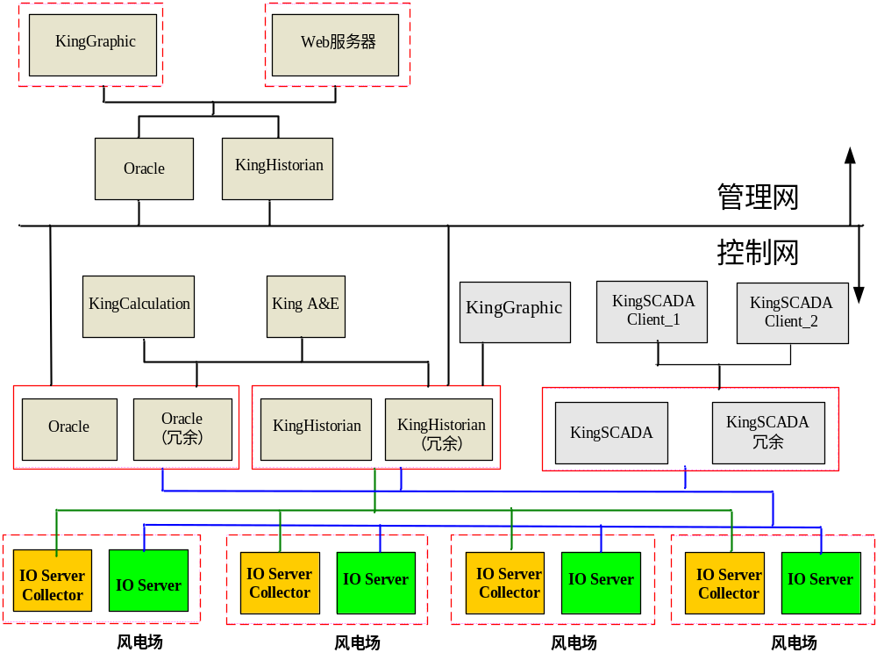
系统结构

Slide 5
软件清单
序号 | 产品名称 | 规格 | 数量
1 | KingHistorian | 10万点 | 3套
2 | KingSCADA | 无限点 | 4套
3 | KingGraphic | 无限点 | 2套
4 | KingCalculation | 10万点 | 1套
5 | King A&E | 10万点 | 1套
6 | Web发布 | 50客户端 | 1套
7 | 风场限功率模块 | 定制 | 1套

Slide 6
软件介绍
KingHistorian3.0——对过程数据与关系数据进行存储
存储速度 ：每秒平均可存储（插入）15，000-200,000 个输入值；
检索速度 ：单点检索每秒查询峰值多达150,000 条记录；并发10 客户端检索每秒查询峰值多达20,000 条记录；
数据点数 ：单台服务器可最多存储1,000,000 个数据点的历史数据；
数据容量 ：可以保存长达数月甚至数年的历史数据保存和归档，最长保存10 年历史数据；
并发客户 ：稳定支持256 个并发客户端；
支持集群方式的冗余以及通过单向隔离网闸的镜像。

Slide 7
软件介绍
KingScada——对现场实时数据以及计算数据、历史数据的图形展示
数据模型 ：将风机数据抽象为数据模型，实现风机对象的批量定义与修改，上百台风机的部署只需一台风机的工作量即可完成；
图形模型 ：通过风机的图形模型实现对风机图形的统一修改与设置，大大减少了图形的开发周期；
多种接口 ：支持各种各样的设备通讯接口，并且可以扩展任意接口；
图形展示 ：动态展示风机的各种状态，实现对某一风场或者某一集电线路上所有风机的各类数据统计、展示。包括风玫瑰图、散点图、功率曲线、各类报表等；
限功率功能 ：对某一风场或者集电线路的限功率控制。

Slide 8
软件介绍
KingCalculation——对数据进行分析计算，直观的展示设备状况。例如计数器状态、故障时间，平均温度等统计。
支持39种计算方法；
支持调度，周期，条件等触发计算；
支持多线程计算；
支持工业库、关系库数据源与存储。

Slide 9
软件介绍
KingA&E——实现代码报警，状态报警等复杂报警，并进行存储
支持自定义多达255种报警状态；
支持调度，周期，条件等触发报警；
支持多线程报警；
支持工业库、关系库数据源查询与存储；
支持报警信息的在KingScada端的实时订阅。

Slide 10
软件介绍
KingGraphic——事故责任追踪
监控画面展现；
历史场景回放；
重现过去历史时间段设备状态、监控模式、操作员操作记录；
事故责任追踪，快速事故分析。

Slide 11
通讯接口
风机——Modbus TCP/IP、ModbusRTU、 OPC接口
远动——CDT、DISA、网络104协议
保护——《中国南方电网继电保护故障信息系统通信与接口规范》 （网络103协议）

Slide 12
系统介绍
1.风机系统
2.远动系统
3.告警系统
4.系统管理

Slide 13
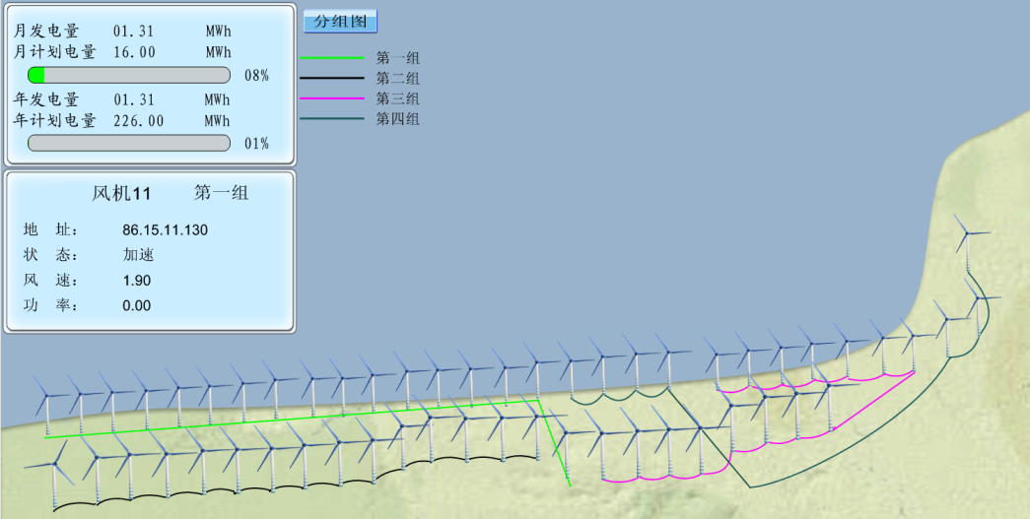
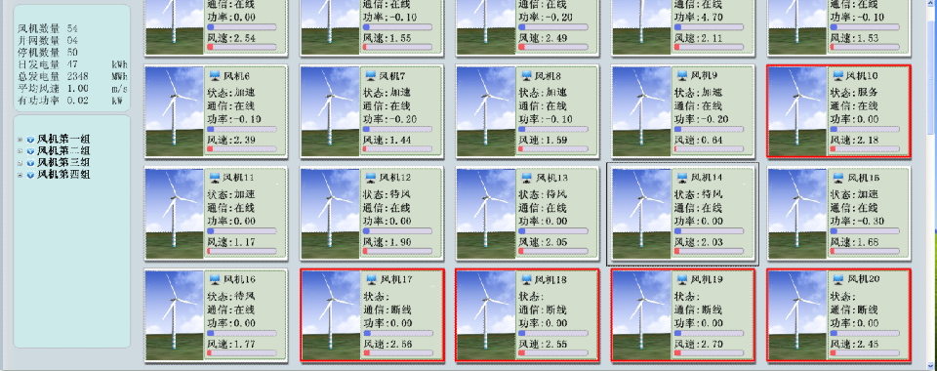
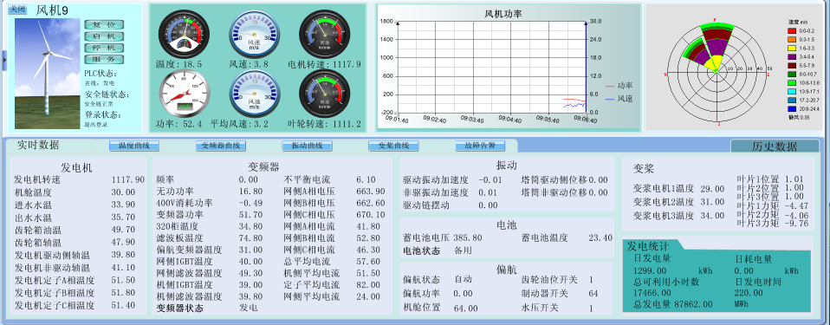
风机系统
立体图
平面图
细节图

Slide 14
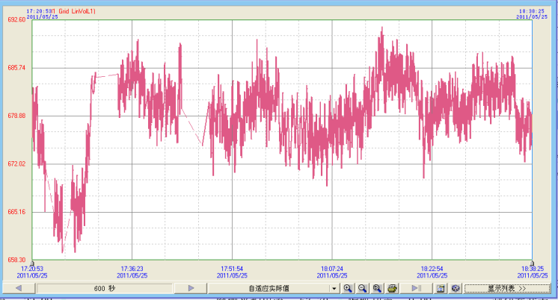
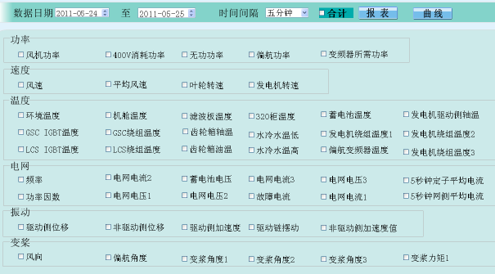
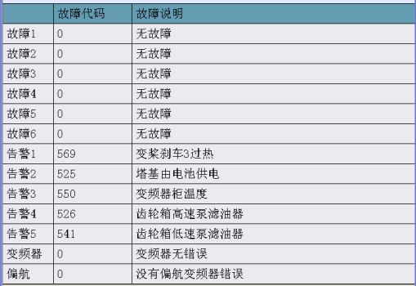
风机系统
趋势曲线
自由报表
故障显示

Slide 15
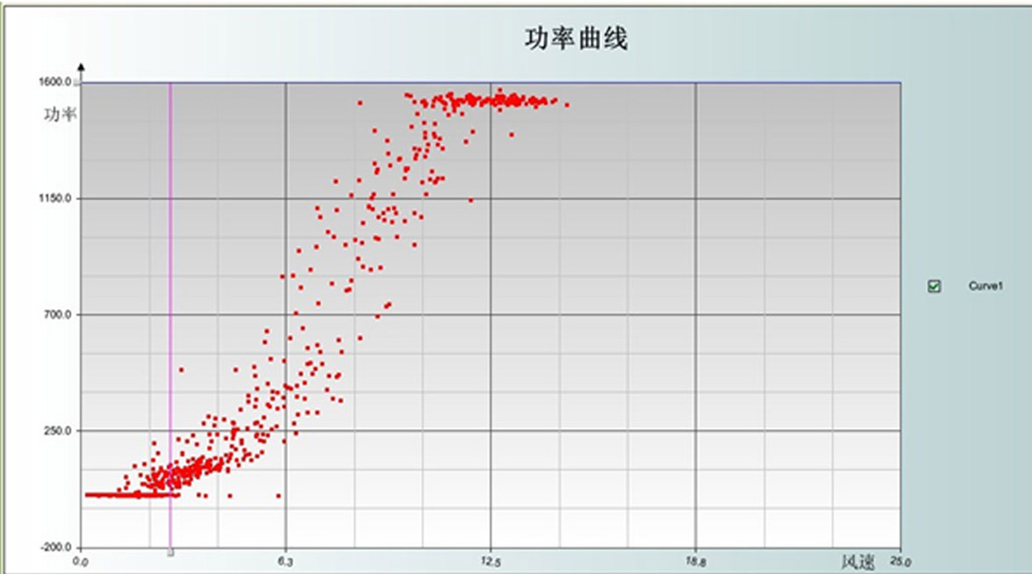
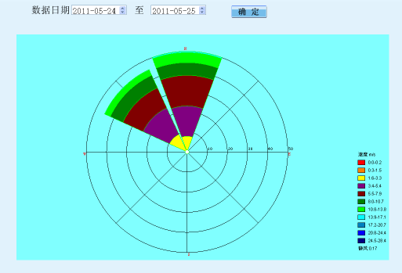
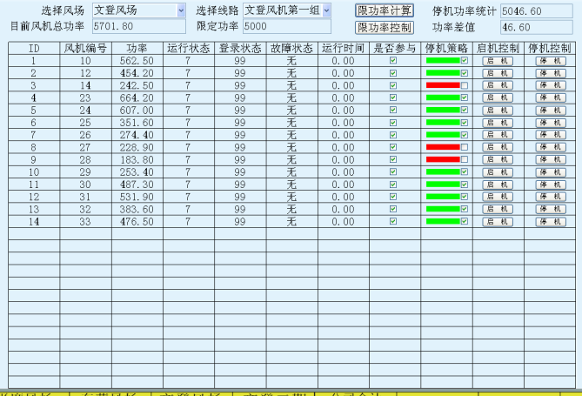
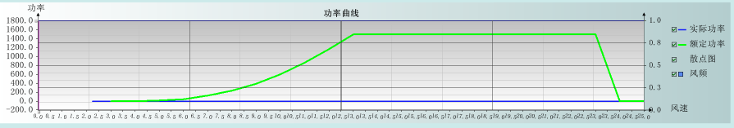
风机系统
玫瑰图
散点图
功率曲线
限功率

Slide 16
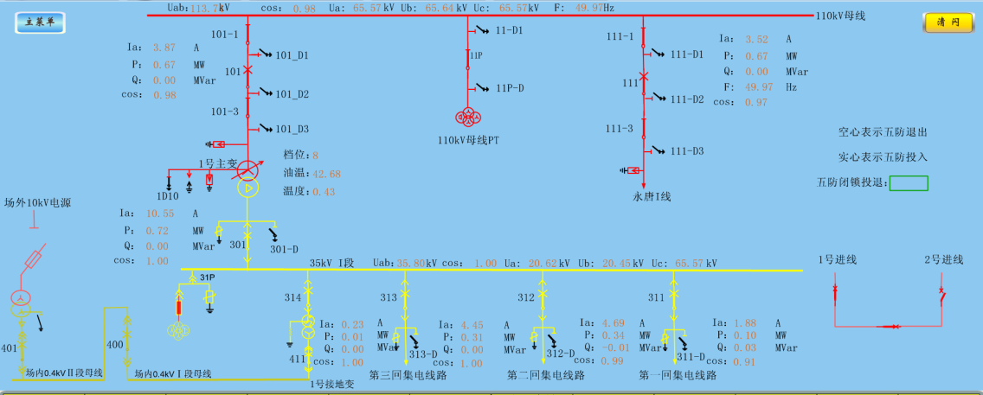
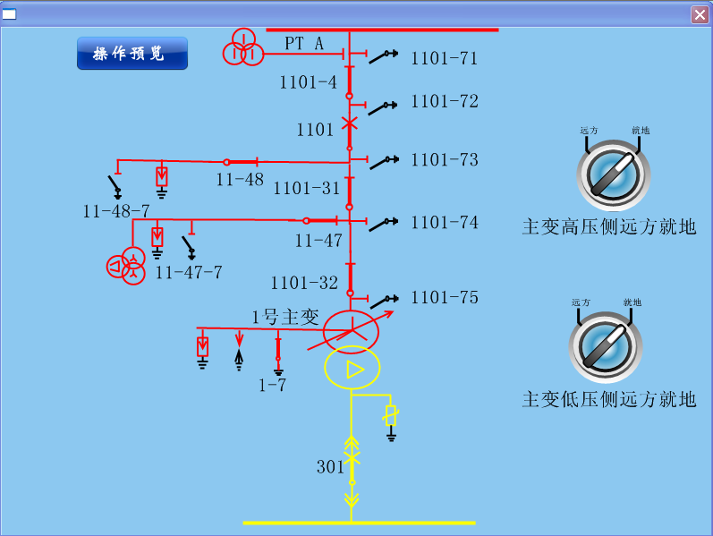
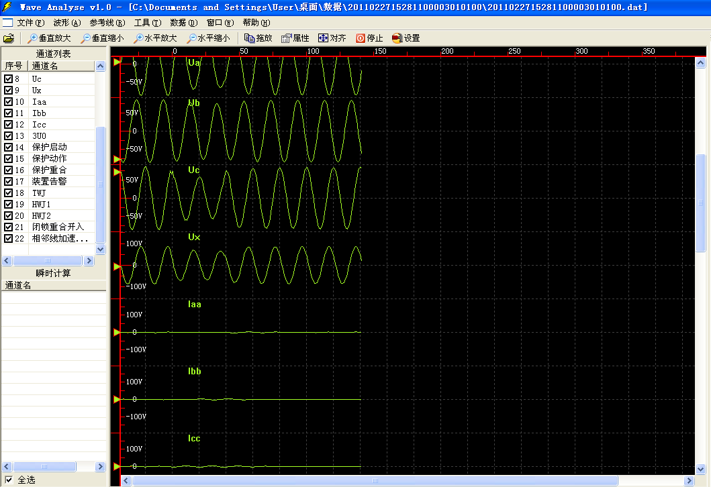
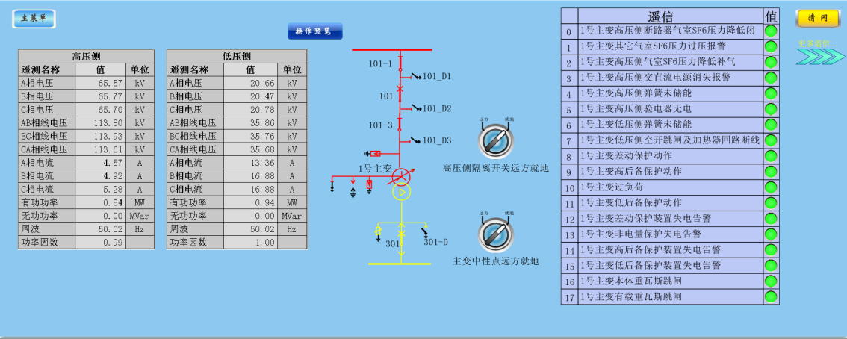
远动系统
主接线图
主变分图
遥控操作
故障录波

Slide 17

Thank you!

